Slide 1
Veritabanı Yönetim Sistemleri
Doç.Dr. Özal YILDIRIM
L12-
SQL-1 (structured query language)
GÜZ -2023

Slide 2
SQL (Structured Query Language )
SQL (Structured Query Language)
1974-1980 arasında IBM tarafından geliştirilmiştir.
1986 yılında American National Standards Institute (ANSI) tarafından ve
1987 de International Organization for Standardization (ISO) tarafından
standard olarak kabul edilmiştir.
SQL ilişkisel veritabanlarında kaydedilen verinin işlenmesi, sorguların gerçekleştirilmesi, veritabanı oluşturulması, CRUD işlemlerinin gerçekleştirilmesini sağlar..

Slide 3
SQL (Structured Query Language )
SQL: 1974-1980 arasında IBM tarafından RDBMS’ ler için geliştirilen standarttır.
?
?
?
?
?
SQL in Bileşenleri

Slide 4
SQL (Structured Query Language )
SQL: 1974-1980 arasında IBM tarafından RDBMS’ ler için geliştirilen standarttır.
DML
Data Manipulation Language: SQL’in satır ekle, sil , değiştir komutlarını içerir. (Insert, Update, Delete, Trigger)
?
?
?
?
SQL in Bileşenleri

Slide 5
SQL (Structured Query Language )
SQL: 1974-1980 arasında IBM tarafından RDBMS’ ler için geliştirilen standarttır.
DML
Data Manipulation Language: SQL’in satır ekle, sil , değiştir komutlarını içerir. (Insert, Update, Delete, Trigger)
DDL
Data Definition Language: SQL tablolarının ve görünüşlerin oluşturulması, silinmesi, ve değiştirilmesi komutlarını içerir. (Create, Drop, Alter, Truncate)
?
?
?
SQL in Bileşenleri

Slide 6
SQL (Structured Query Language )
SQL: 1974-1980 arasında IBM tarafından RDBMS’ ler için geliştirilen standarttır.
DML
Data Manipulation Language: SQL’in satır ekle, sil , değiştir komutlarını içerir. (Insert, Update, Delete, Trigger)
DDL
Data Definition Language: SQL tablolarının ve görünüşlerin oluşturulması, silinmesi, ve değiştirilmesi komutlarını içerir. (Create, Drop, Alter, Truncate)
DCL
Data Control Language: Veritabanı kullanıcılarına nesnelere erişim iznin verilmesini veya kısıtlanmasını sağlar. Security (Grant, Revoke)
?
?
SQL in Bileşenleri

Slide 7
SQL (Structured Query Language )
SQL: 1974-1980 arasında IBM tarafından RDBMS’ ler için geliştirilen standarttır.
DML
Data Manipulation Language: SQL’in satır ekle, sil , değiştir komutlarını içerir. (Insert, Update, Delete, Trigger)
DDL
Data Definition Language: SQL tablolarının ve görünüşlerin oluşturulması, silinmesi, ve değiştirilmesi komutlarını içerir. (Create, Drop, Alter, Truncate)
DCL
Data Control Language: Veritabanı kullanıcılarına nesnelere erişim iznin verilmesini veya kısıtlanmasını sağlar . Security (Grant, Revoke)
TCL
Transaction Control Language: Hareket Yönetimi İle alakalı olan kısım (Commit, Rollback, Savepoint)
?
SQL in Bileşenleri
7

Slide 8
SQL (Structured Query Language )
SQL: 1974-1980 arasında IBM tarafından RDBMS’ ler için geliştirilen standarttır.
DML
Data Manipulation Language: SQL’in satır ekle, sil , değiştir komutlarını içerir. (Insert, Update, Delete, Trigger)
DDL
Data Definition Language: SQL tablolarının ve görünüşlerin oluşturulması, silinmesi, ve değiştirilmesi komutlarını içerir. (Create, Drop, Alter, Truncate)
DCL
Data Control Language: Veritabanı kullanıcılarına nesnelere erişim iznin verilmesini veya kısıtlanmasını sağlar . Security (Grant, Revoke)
TCL
Transaction Control Language: Hareket Yönetimi İle alakalı olan kısım (Commit, Rollback, Savepoint)
DQL
Data Query Language: Veritabanında sorgulamayı gerçekleştirir (Select)
SQL in Bileşenleri

Slide 9
SQL Yazım Kuralları (Syntax)
SQL sorgularında spaces, tabs, and newlines dikkate alınmaz
-- komut satırı ekler
SQL case sensitive değildir.
SQL de SELECT=Select=select

Slide 10
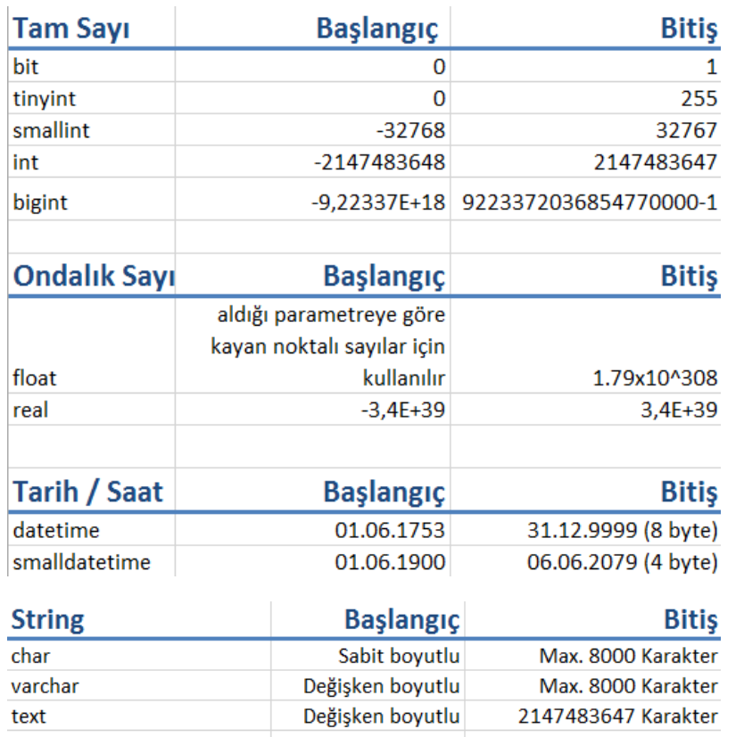
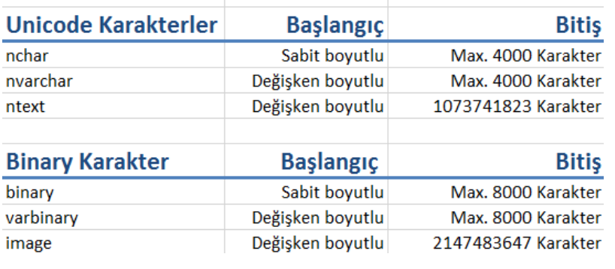
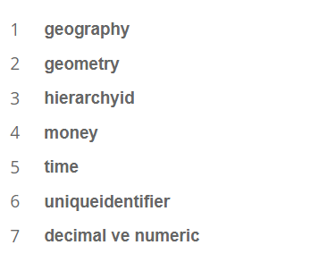
SQL Veri Tipleri

Slide 11
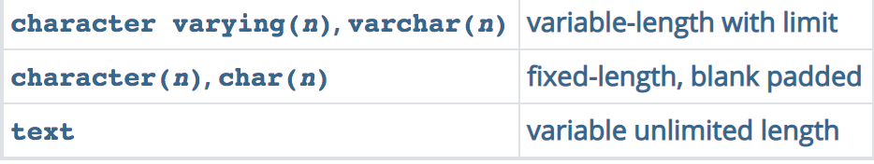
SQL Veri Tipleri: Char, Varchar, Text
Değer | Char (4) | Ayrılan Alan
'' | ' ' | 4 bytes
'ab' | 'ab ' | 4 bytes
'abcd' | 'abcd' | 4 bytes
'abcdefgh' | 'abcd' | 4 bytes
Varchar(4) | Ayrılan Alan
'' | 1 byte
'ab' | 3 bytes
'abcd' | 5 bytes
'abcd' | 5 bytes
char (n)
Ayrılan alan sabit
varchar (n)
Ayrılan alan değişken

Slide 12
SQL: Tablo Oluştur: create table
CREATE TABLE [IF NOT EXISTS] tabloadı(
column1 datatype(length) column_contraint,
column2 datatype(length) column_contraint,
column3 datatype(length) column_contraint,
table_constraints
);

Slide 13
SQL: Tablo Oluştur: create table
CREATE TABLE [IF NOT EXISTS] tabloadı(
column1 datatype(length) column_contraint,
column2 datatype(length) column_contraint,
column3 datatype(length) column_contraint,
table_constraints
);
Not NULL
UNIQUE
PRIMARY KEY
FOREIGN KEY
CHECK

Slide 14
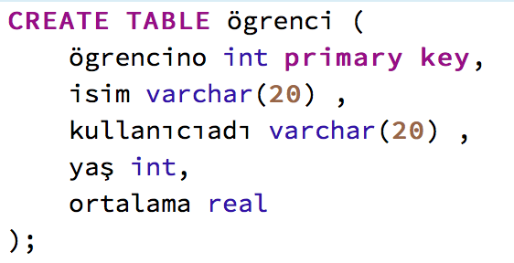
SQL: Tablo Oluştur: create table
ögrencino | isim | kullanıcıadı | yaş | ortalama
17532 | Eymen | Eymen234 | 19 | 3.2
17327 | Mustafa | m.4417 | 18 | 4
17347 | Kemal | Kml45 | 17 | 3.7
17236 | Cemil | Cm3418 | 18 | 2.9
16458 | Hayri | Hayri95 | 19 | 3.8

Slide 15

SQL: Tablo Sil (drop table)
ögrencino | isim | kullanıcıadı | yaş | ortalama
17532 | Eymen | Eymen234 | 19 | 3.2
17327 | Mustafa | m.4417 | 18 | 4
17347 | Kemal | Kml45 | 17 | 3.7
17236 | Cemil | Cm3418 | 18 | 2.9
16458 | Hayri | Hayri95 | 19 | 3.8

Slide 16
SQL: Veri ekleme (insert)
ögrencino | isim | kullanıcıadı | yaş | ortalama
17532 | Eymen | Eymen234 | 19 | 3.2
17327 | Mustafa | m.4417 | 18 | 4
17347 | Kemal | Kml45 | 17 | 3.7
17236 | Cemil | Cm3418 | 18 | 2.9
16458 | Hayri | Hayri95 | 19 | 3.8
insert into ögrenci values (17532, 'Eymen', 'Eymen234',19,3.2);
insert into ögrenci (ögrencino, isim, kullaniciadi, yas, ortalama)
values (17532, 'Eymen', 'Eymen234',19,3.2);

Slide 17
SQL: Birden çok Veri ekleme ( multi insert)
ögrencino | isim | kullanıcıadı | yaş | ortalama
17532 | Eymen | Eymen234 | 19 | 3.2
17327 | Mustafa | m.4417 | 18 | 4
17347 | Kemal | Kml45 | 17 | 3.7
17236 | Cemil | Cm3418 | 18 | 2.9
16458 | Hayri | Hayri95 | 19 | 3.8
INSERT INTO öğrenci (ögrencino, isim, kullaniciadi, yas, ortalama)
VALUES
(value_list_1),
(value_list_2),
...
(value_list_n);

Slide 18
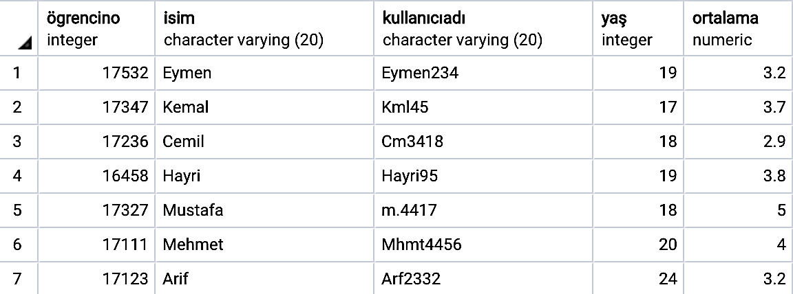

SQL: Seçim ve Listeleme (select)
Ögrenci Tablosu
Tabloda bulunan bütün
veriyi listeler
Seçim (selection- σ )

Slide 19


SQL: Seçim ve Listeleme (select)
Ögrenci Tablosu
Sonuç
kaç satır
kaç sütün
olacak ?

Slide 20
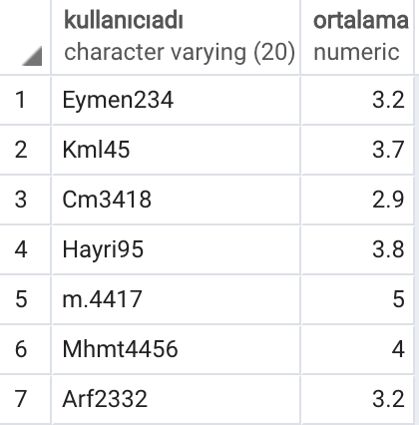
SQL: Seçim ve Listeleme (select)
Ögrenci Tablosu
İzdüşüm-Yansıtma (projection- π )

Slide 21

SQL: Şart ile listeleme (select - where)
Ögrenci Tablosu

Slide 22
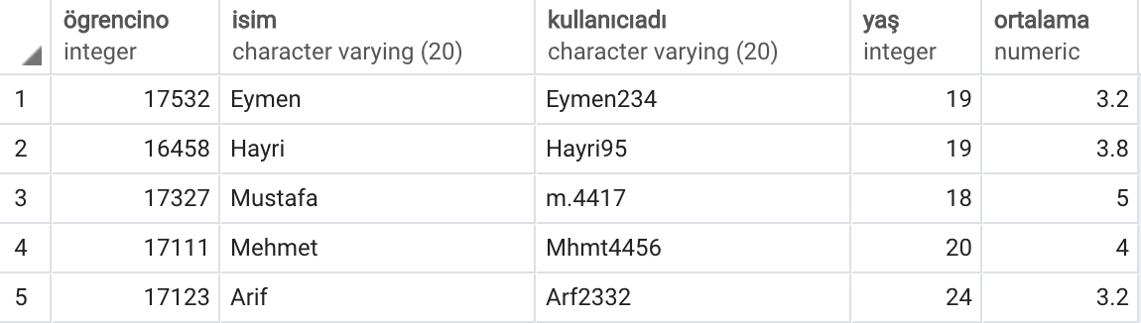
SQL: Şart ile listeleme (select - where)
Ögrenci Tablosu

Slide 23

SQL: Sıralama (order)
Ögrenci Tablosu

Slide 24
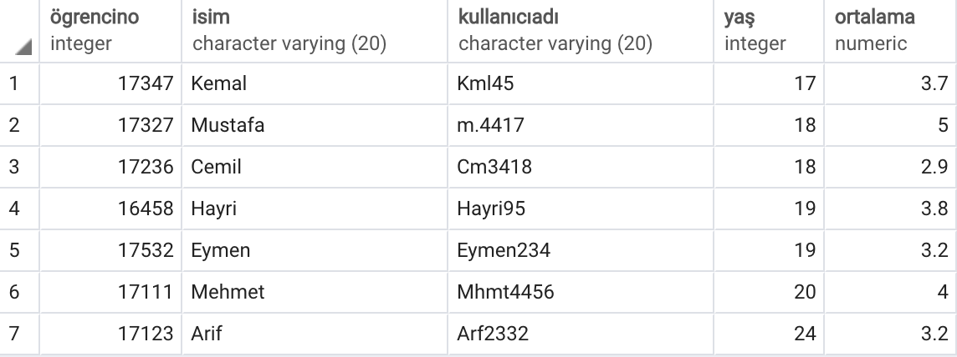
SQL: Sıralama (order)
Ögrenci Tablosu
ASC (Artan)
DESC (Azalan)

Slide 25
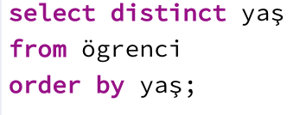
SQL: distinct
Ögrenci Tablosu

Slide 26
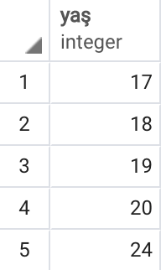
SQL: distinct
Ögrenci Tablosu
DISTINCT clause is used
in the SELECT statement
to remove duplicate rows from a result

Slide 27
SQL: kümeleme fonksiyonları (aggregate functions)
Birden fazla satırdan sonuç olarak sadece bir satır üreten fonksiyonlardır
count (eleman sayısı)
sum (toplama işlemi)
avg (average) ortalama
max (maximum)
min (minimum)

Slide 28
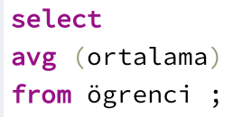
SQL: avg
Ögrenci Tablosu

Slide 29
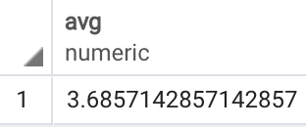
SQL: avg
Ögrenci Tablosu
Birden fazla satırdan
sadece bir alan
üreten fonksiyon

Slide 30
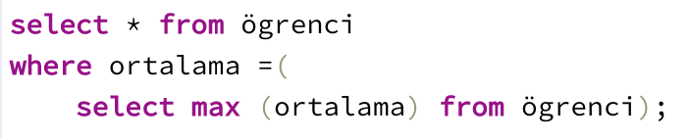
SQL: max
Ögrenci Tablosu

Slide 31
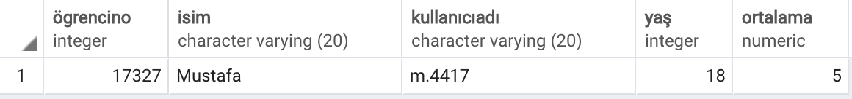
SQL: max
Ögrenci Tablosu

Slide 32
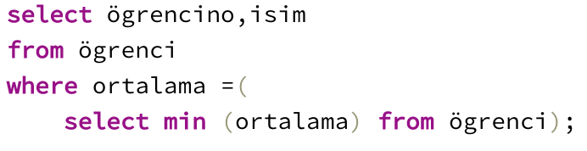
SQL: min
Ögrenci Tablosu

Slide 33
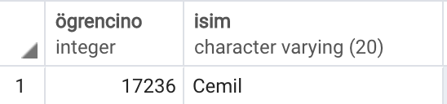
SQL: min
Ögrenci Tablosu

Slide 34
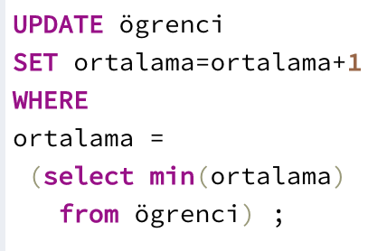
SQL: min
Ögrenci Tablosu

Slide 35
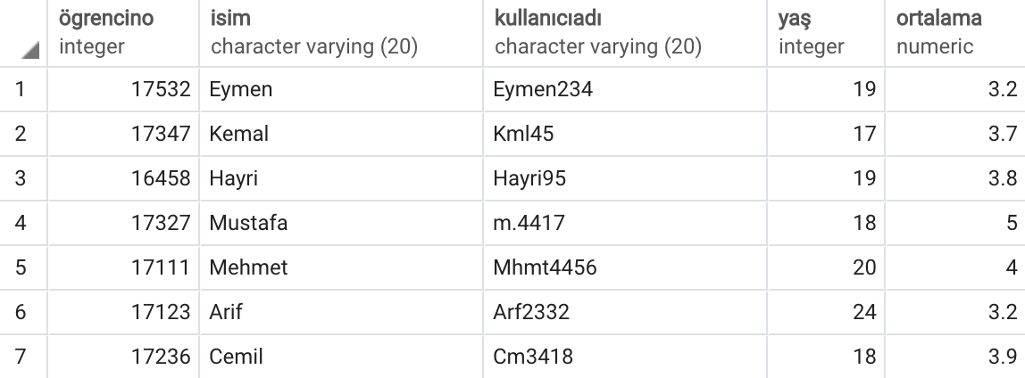
SQL: min
Ögrenci Tablosu

Slide 36
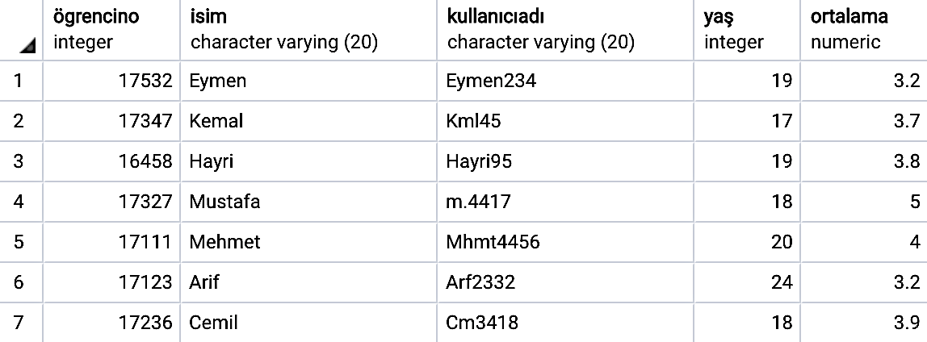
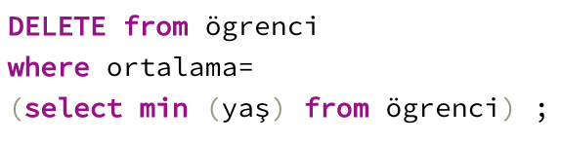
SQL: min
Ögrenci Tablosu

Slide 37
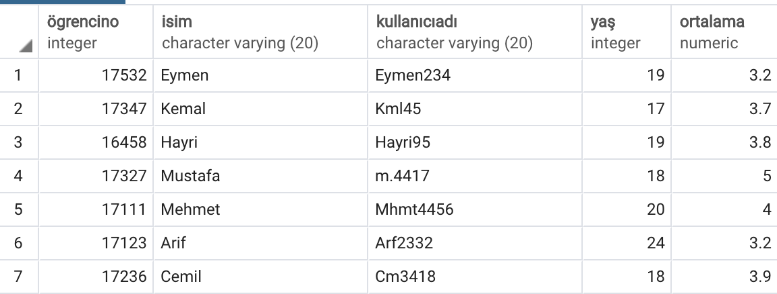
SQL: min
Ögrenci Tablosu
Şartlarınızı dikkatli belirleyiniz !

Slide 38
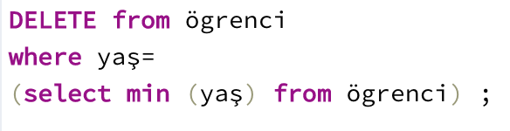
SQL: min
Ögrenci Tablosu

Slide 39
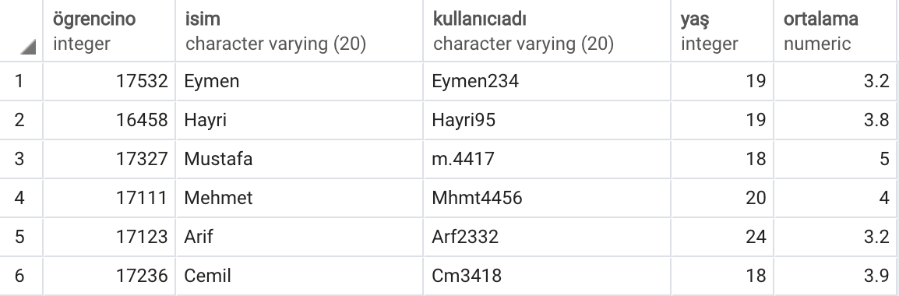
SQL: min
Ögrenci Tablosu

Slide 40
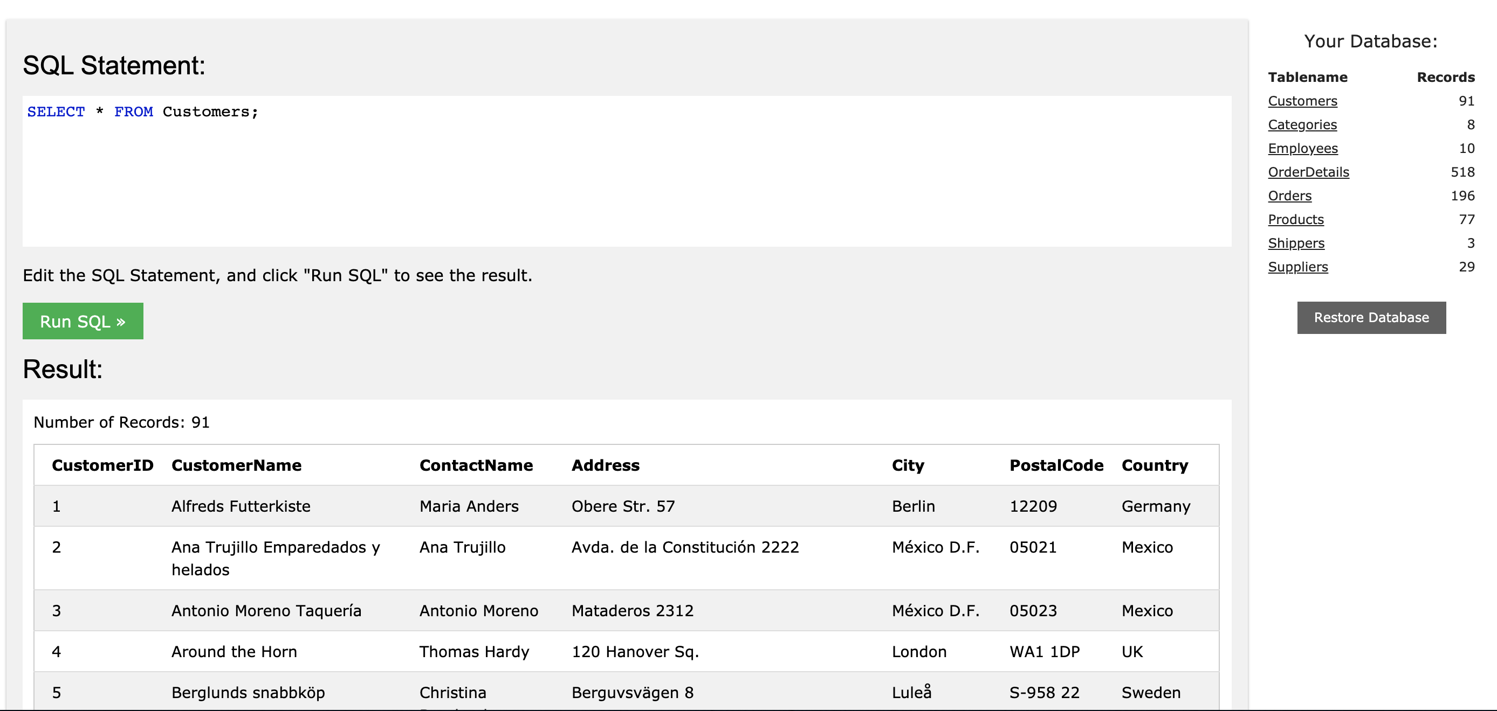
Tavsiye: w3schools
https://www.w3schools.com/sql/trysql.asp?filename=trysql_select_all

Slide 41
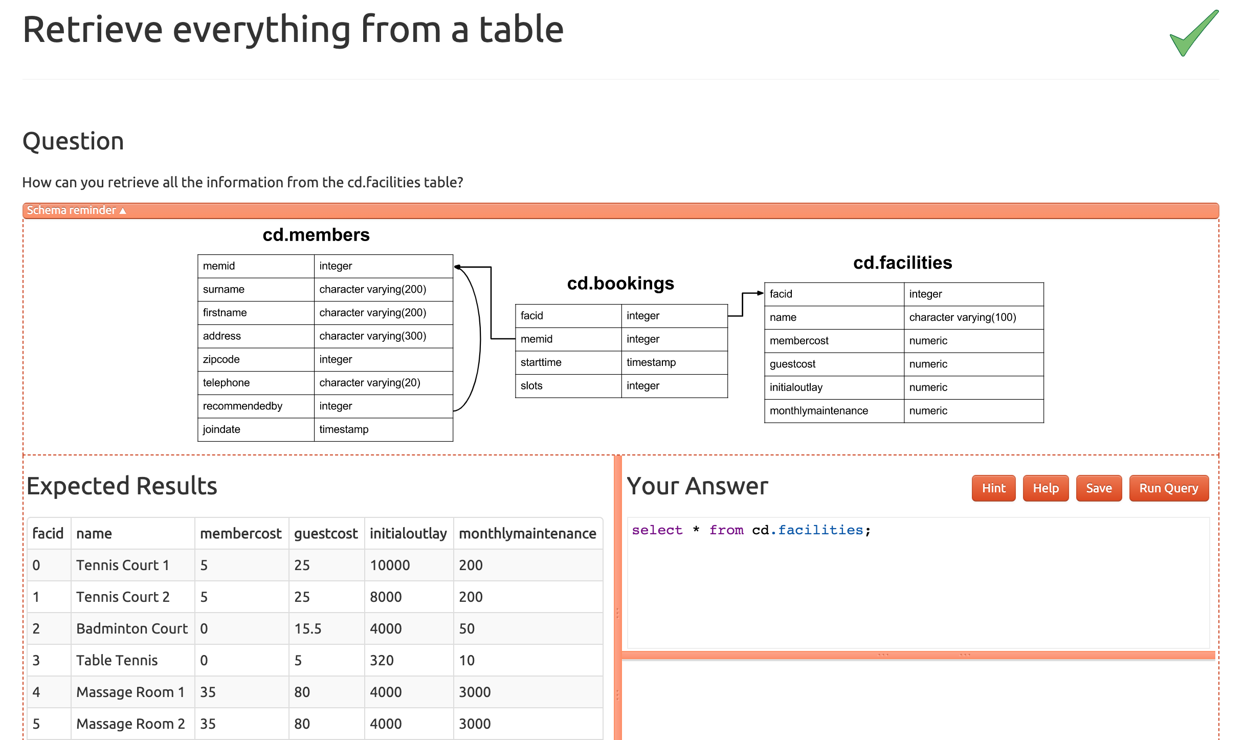
Tavsiye: pgexercises
https://pgexercises.com/questions/basic/selectall.html

Slide 42
Dinlediğiniz için
Teşekkürler…
İyi çalışmalar…

